Slide 1

Tema 4: Aproximació a la comunicació en diferents contextos educatius
Comunicació en Educació
Grau en Pedagogia UB
Marc Fuertes Alpiste

Slide 2
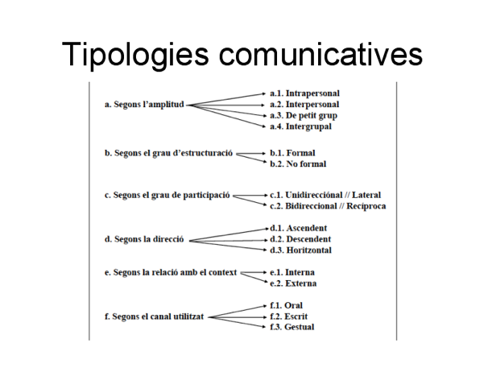
Teixidó, J. (1999).

Slide 3

Comunicació interna
Comunicació externa

Slide 4
Comunicació Interna
Conjunt de missatges que ocorren a dins de l’organització i que implica a tots els que en formen part.
El públic de la CI són els treballadors i la resta de xarxa de contactes implicats.
Crea un propòsit comú, vetlla per la cohesió de l’organització, afavoreix la participació i la implicació de tothom, crea comunitat:
Comunicació ascendent.
Comunicació descendent.
Comunicació horitzontal.

Slide 5
Comunicació Interna: Canals i estratègies
e-mails, butlletí, notícies, tauler d’anuncis, dossiers, revista, grup whatsapp, informe anual, sondejos. Intranet, audiovisuals interns a la Intranet, persones referents, bústia de suggeriments, reunions d’equip, formació, trobades amb direcció, esdeveniments, team-building, esdeveniments presencials, webinar, etc

Slide 6

La comunicació interna: element constitutiu i de cohesió
Consens al voltant d’objectius i procediments.
Sentiment de pertànyer a una comunitat, organització: identitat i cultura institucional; el clima de l’organització.

Slide 7

La comunicació interna: recurs corporatiu de gestió
Les organitzacions/institucions educatives impliquen sistemes d’informació per:
la presa de decisions
la participació en la comunitat educativa i aconseguir els seus objectius.

Slide 8
Comunicació externa
Procés pel qual I'organització desenvolupa el seu sistema d'emissió d'informació amb el seu entorn més rellevant. Perque la comunicació externa sigui efectiva cal que es produeixi una resposta per part del públic receptor als seus missatges i a la informació que ha rebut (Mora, 2007)
Public de la CE: societat en general, proveïdors, accionistes, líders, poders públics i administracions, altres organitzacions semblants, empreses (RSC), mitjans de comunicació, etc.

Slide 9
Comunicació externa: objectius
Millorar la imatge de I'organització / Entitat / Centre
Millorar I'opinió pública pel que fa al sector educatiu
Donar-nos a conèixer al nostre públic objectiu
Captar recursos

Slide 10
Comunicació externa i màrqueting
"un procés de gestió que té com a objecte identificar, anticipar i satisfer les necessitats i motivacions deIs nostres usuaris de manera rendible i satisfactòria." (Kotler, 1996)
Canals:
  màrqueting directe: e-mails, màrqueting telefònic, bustiatge (díptics/tríptics).
  RRPP: actes, congressos, jornades, webinars, portes obertes, participació en xarxes territorials, missatges de Nadal, etc.
  Campanyes de publicitat, de captació.
  Relacions amb els mitjans de comunicació
  Internet: Web, xarxes socials

Slide 11

Activitat d’aula

Slide 12

Si és impossible no comunicar, les organitzacions educatives que no es preocupen per la comunicació també comuniquen, però malament.

Slide 13

La imatge dels centres i de les entitats
Comunicació amb famílies/responsables legals: reunions de seguiment, acollida, jornades.
Imatge física: netedat; manteniment instal·lacions.
Estructura: responsable de comunicació, pla de comunicació, web, xarxes, etc.
Manifestacions externes: conductes usuaris, sortides, indumentària, imatge institucional.
Promoció: fulletons, sessions informatives, etc.
Protocol: inauguracions, conferències, fòrums, acollida de persones usuàries, etc.
Col·laboració: amb altres centres creant xarxa, Responsabilitat Social Corporativa amb empreses.
Notes:
1.Comunicació amb famílies: tutories, acollida, informacions generals, jornades tutories; canals?
2.Imatge física (netedat? Manteniment instal·lacions)
3.Estructura i serveis (responsable de comunicació? comunicació a la recepció; pàgina web mantinguda i actualitzada)
4.Manifestacions externes (conductes alumnes en activitats extraescolars, colònies, sortides, indumentària membres comunitat, imatge institucional: logo escola en cartes, carpetes, uniformes etc, exposicions campanyes o actes socials)
5.Promoció (fulletons, sessions informatives)
6.Protocol (personal directiu en inauguracions, conferències, fòrums + saludar felicitar famílies en dates especials)
7.Col·laboració: amb altres centres creant xarxa (compartir recursos, transferència d’alumnat entre centres, campanyes comunes)

Slide 14
Possibles entitats o organitzacions educatives
Àmbit formal: CEIP, INS, Centre de Formació Professional (cicles formatius), Ed. Superior, Centre de formació de persones adultes, Centre d’educació especial, ...
Àmbit empresarial: Departament de formació d’una empresa, Empreses de serveis educatius, consultories de formació,...
Àmbit social, sociocultural: Servei educatiu d’un museu o institució cultural, Esplai, Centre cívic, Altres àmbits d’educació no formal...

Slide 15

Imatge social de les entitats i organitacions educatives
Quina imatge projecten? Quina impressió en té la societat?
A través de quins mitjans o canals es comuniquen?
Feu una cerca ràpida a Internet per veure què hi ha a la xarxa sobre les organitzacions educatives (notícies al diari, vídeos, etc).
Notes:
a través dels mèdia (notícies catastròfiques)?
Comuniquem aquelles experiències reeixides?
Conseqüència?

Slide 16
3 notícies
Educació a la CCMA: https://www.ccma.cat/324/educacio/tema/educacio/
Cercador CCMA (“pedagogia” educació): https://www.ccma.cat/cercador/?items_pagina=15&profile=portalunic&text=%22pedagogia%22%20%2Beducació

Slide 17
El Pla de comunicació

Slide 18
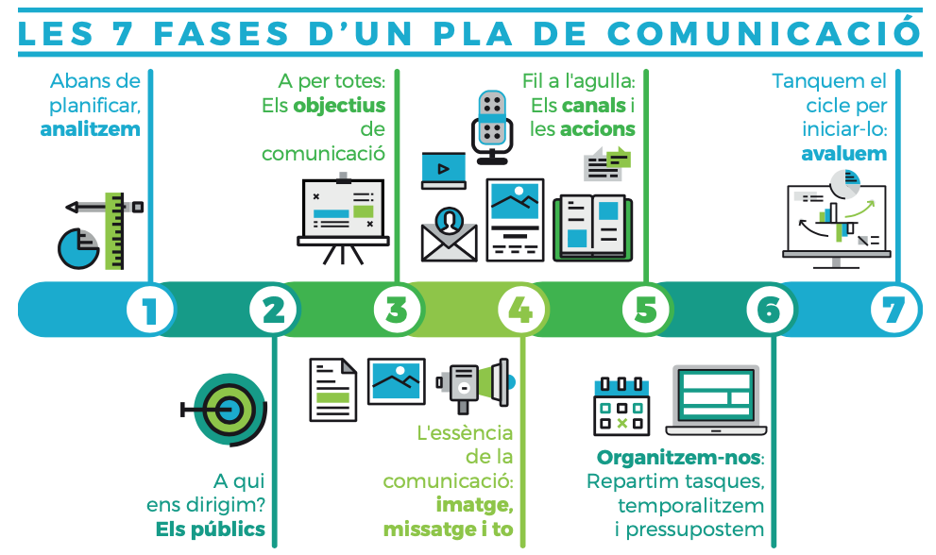
(Torre Jussana, 2017)

Slide 19

0-Missió, visió, valors, objectius
Missió: qui som, perquè som, per què actuem.
Visió: Allò que es vol aconseguir a mig i a llarg termini.
Valors: Principis que guien la nostra activitat.
Exemples:
  La Fageda: http://www.fageda.com/el-projecte/visio-missio-valors/
  Institut Català de la Salut
  Casal dels Infants: https://www.casaldelsinfants.org/qui-som
  Fundació Arrels: https://www.arrelsfundacio.org/qui-som/entitat/
  Fundació Salut Alta: https://www.fundaciosalutalta.org/qui-som/missio-visio-valors
  B-Raval: https://www.braval.org/ca/p/qui_som/missio_visio_i_valors

Slide 20

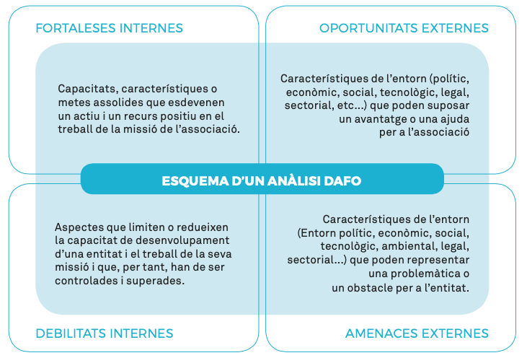
1-Anàlisi de la comunicació

Slide 21
1-Anàlisi de la comunicació
Qui coneix l’entitat, associació, institució?
Quina imatge de marca en tenen els diferents públics?
Canals de comunicació emprats fins el moment.
Imatge gràfica (logo, web, grafisme)
Recursos humans, materials i econòmics dedicats a la comunicació.
Recollida de dades: qüestionaris, entrevistes (grups focals). a persones que coneguin bé l’entitat (direcció, coordinació).

Slide 22

2-Els públics a qui ens dirigim
Interns
Externs

Slide 23
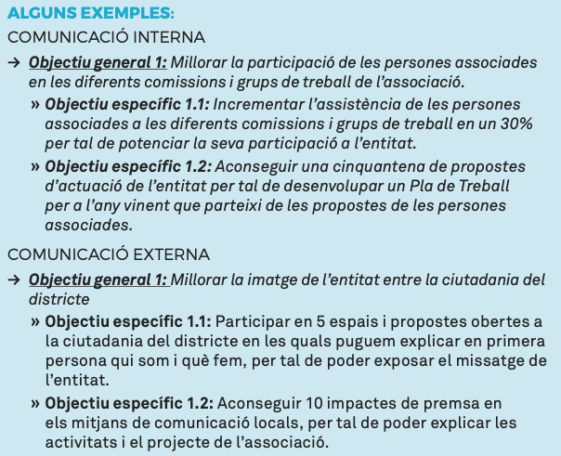

3-Objectius

Slide 24

4-Imatge, to i missatge
Quina percepció es vol construir en la ment dels públics?
Identitat gràfica
Missatges clau
To (formal o informal, emocional, tècnic, humorístic, informatiu)

Slide 25

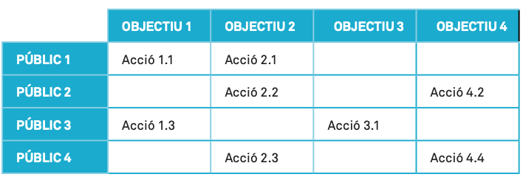
5- Accions i canals
Exemple de taula per a ordenar i per a segmentar accions (Torre Jussana, 2017).

Slide 26
Referències
Kotler, P. (1996). Dirección de Marketing. Barcelona: Prentice Hall.
Mora, P. (2007). Màrqueting i comunicació aplicat a les organitzacions socials. Educació Social, 37, 60-100. Recuperat de: https://www.raco.cat/index.php/EducacioSocial/article/view/165579
Teixidó Saballs, J. (1999). La comunicació als centres educatius. Universitat Oberta de Catalunya. Recuperat de: http://www.joanteixido.org/doc/comunicacio/comunicacio_centres.pdf
Yeomans, L. and FitzPatrick, L. (2017). Internal Communication. In: Exploring Public Relations. Pearson Education. ISBN 9781292112183, 1292112182 http://eprints.leedsbeckett.ac.uk/id/eprint/3499/3/Internal%20Communication.pdf

